Slide 1
Презентација за надокнада на изгубени часови
училиште | СОТУ Ѓорѓи Наумов - Битола
наставен предмет | Електронски склопови и уреди
година на изучување | III-та
струка | Електротехника
oбразовен профил | Електротехничар за електроника и телекомуникации
назив на наставната единица | Радиодифузни приемници - вовед; АМ радиодифузни приемници
паралелка | III-7
реден број на презентација | 1
наставник | Константин Чому

Slide 2
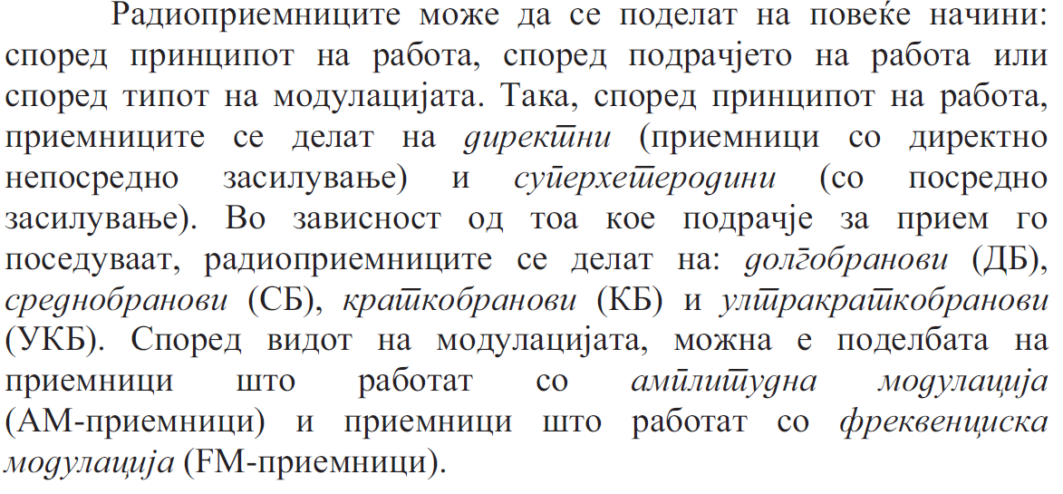
Радиодифузни приемници - вовед; АМ радиодифузни приемници
Вовед

Slide 3
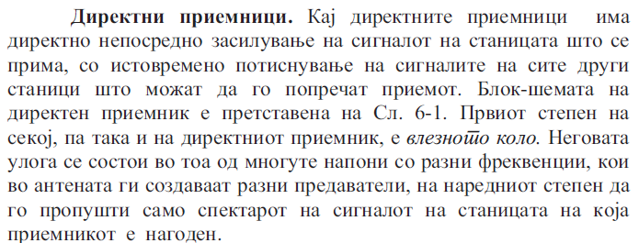
АМ приемници - директни

Slide 4
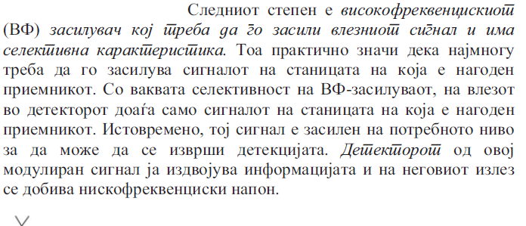

Slide 5
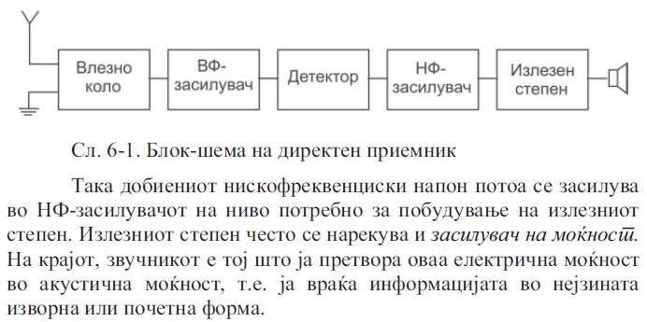

Slide 6
АМ приемници - суперхетеродински

Slide 7
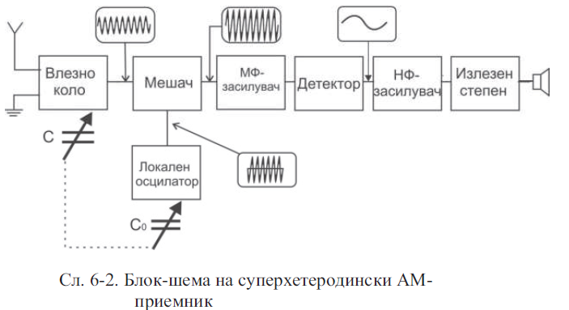

Slide 8
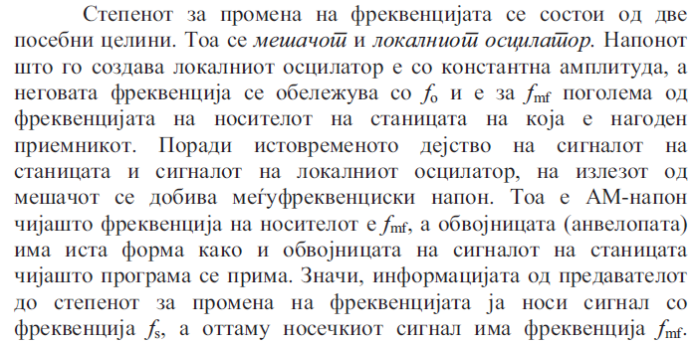

Slide 9
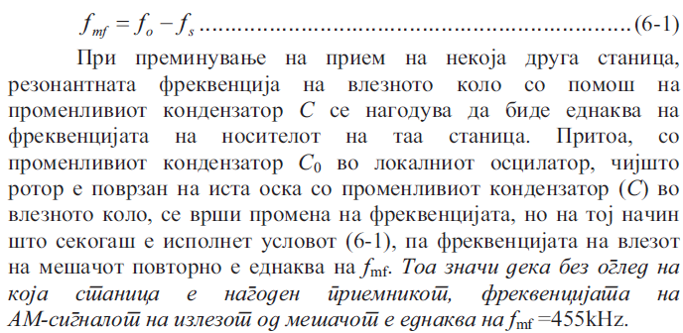

Slide 10
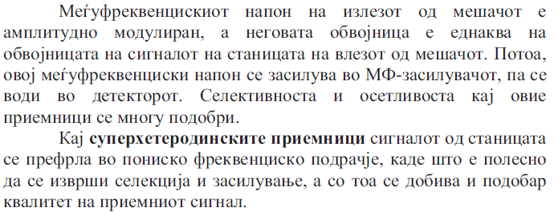

Slide 11
Благодарност за вниманието
Драги ученици,
Почитувајте ги препораките на Министерството за здравство во врска со превентивните мерки против болеста COVID-19 (Corona virus disease 2019) предизвикана од новоидентификуваниот тип на КОРОНА ВИРУС и останете дома.
Станува збор за сериозна ситуација на која треба и вие сериозно да и пристапите заедно со вашите родители, роднини, пријатели,другари, соученици.
Затоа, избегнувајте масовни дружења, често мијте ги рацете со сапун, дезинфицирајте ги вашите мобилни телефони, таблети, тастатури и останати предмети кои често ги користите.

